Slide 1
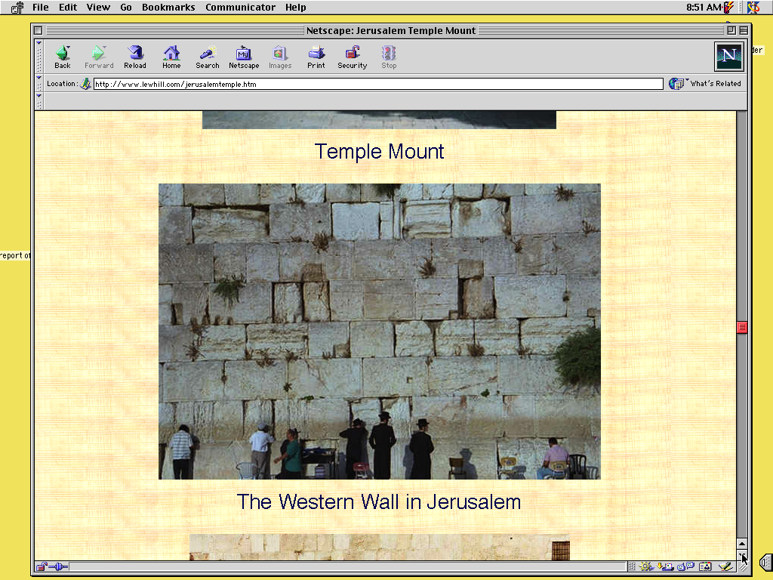
Библийн
СУУРЬ1
8.0.05a.
1
©2004 TBBMI
04

Slide 2


Mongolian
Библи…
Үндсэндээ
A Presentation of The Bible…Basically Ministries International Inc. Fort Worth, Texas
www.biblebasically.com
©2004 TBBMI
8.0.5s.
01

Slide 3


(Яагаад ийм болсныг энд өгүүлнэ!)
БИБЛИ ...
ҮНДСЭНДЭЭ
ТАВДУГААР ХЭСЭГ
Библийн суурь үндэс
02
©2004 TBBMI
8.0.05a.

Slide 4

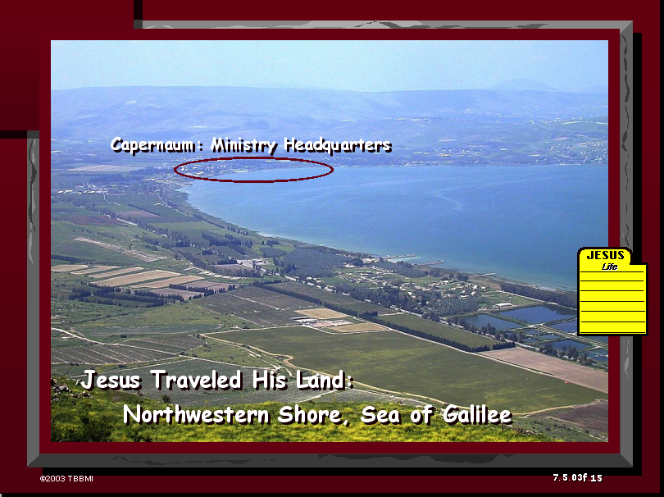
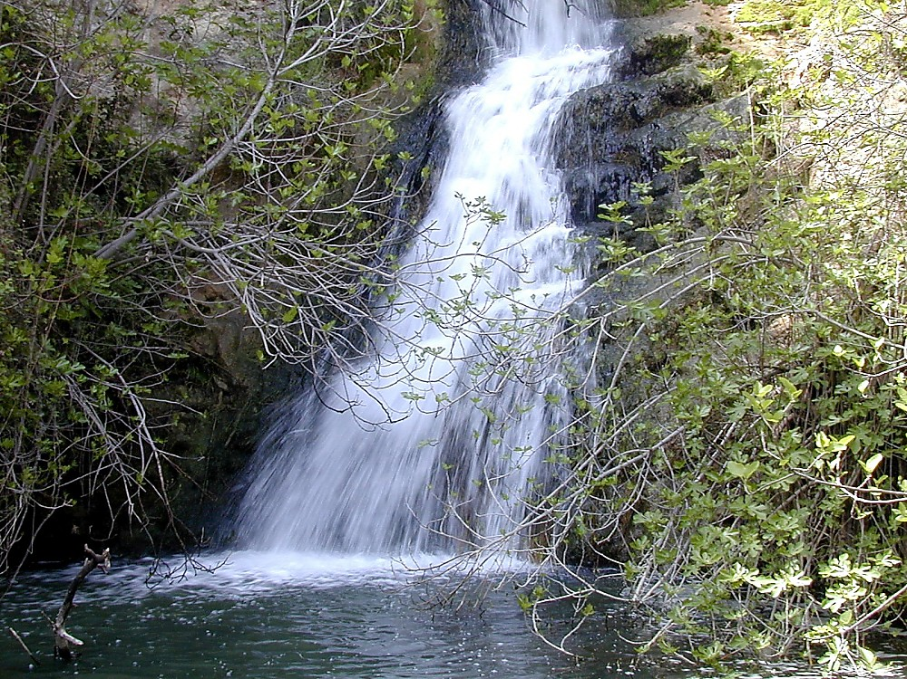
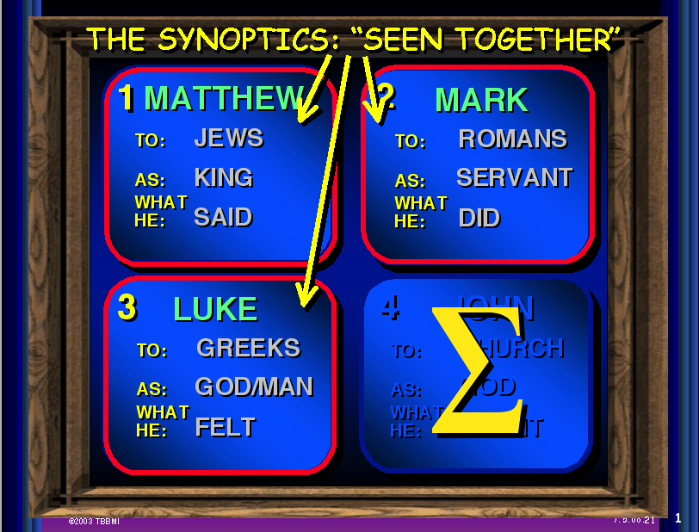
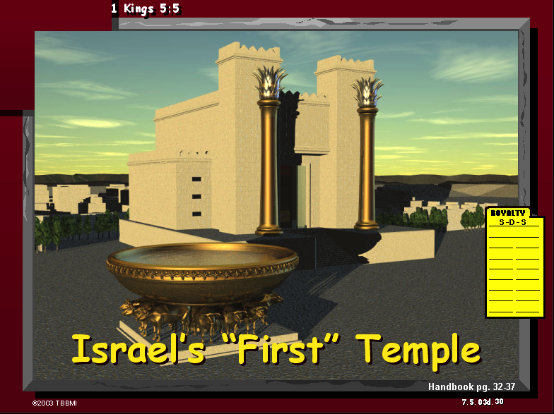
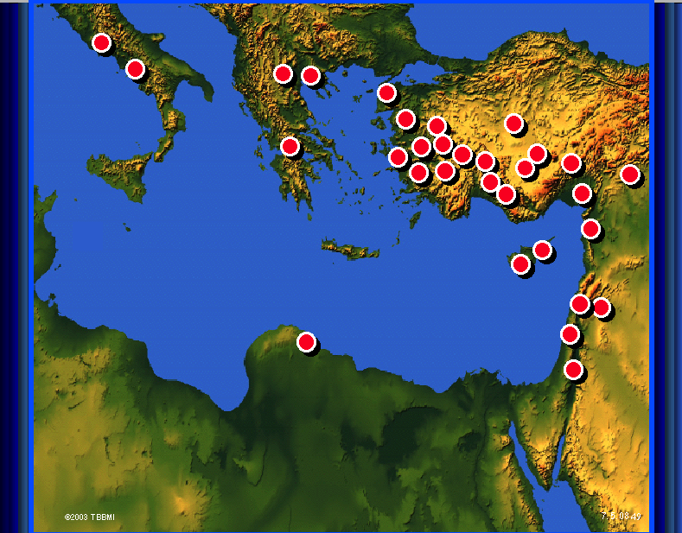
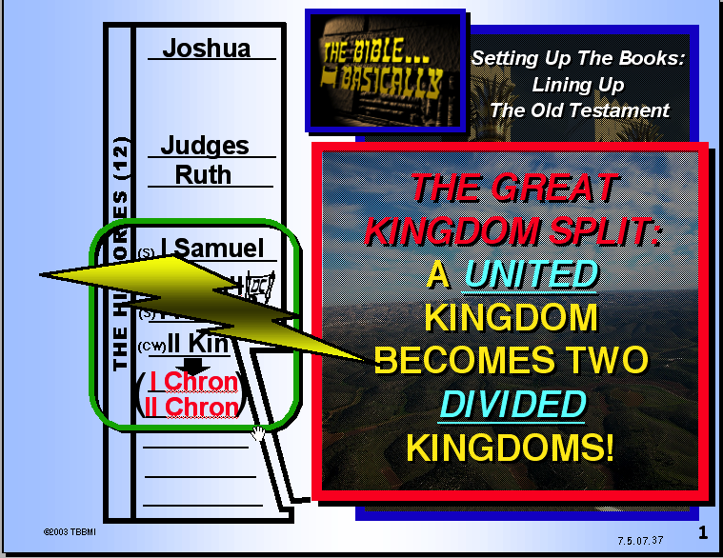
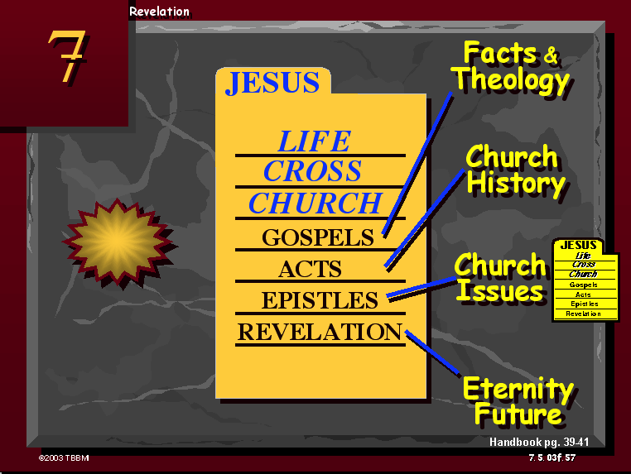
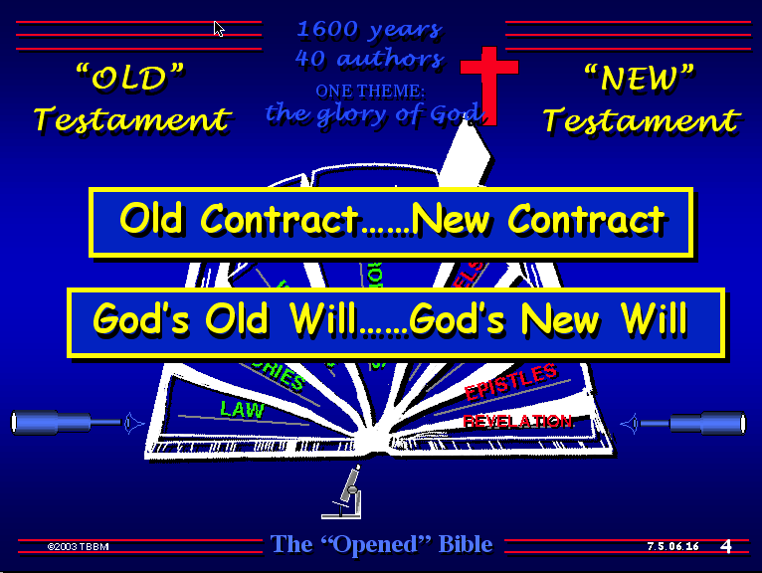
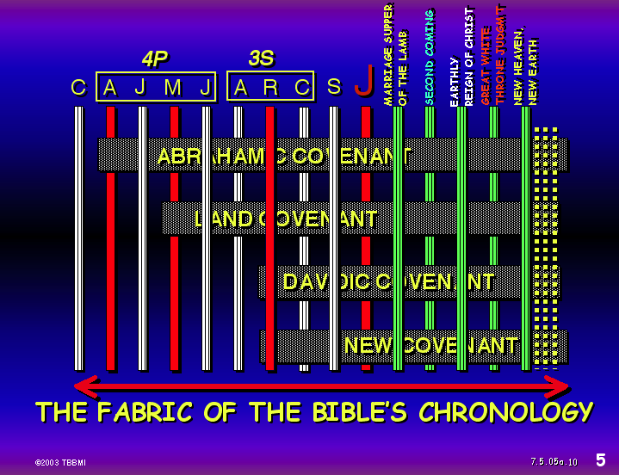
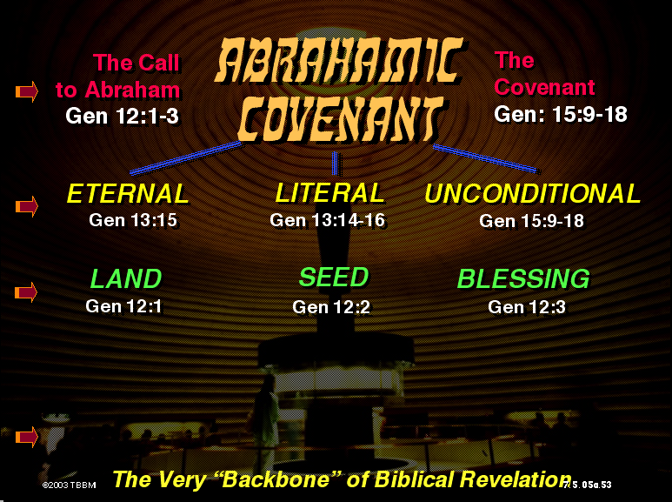
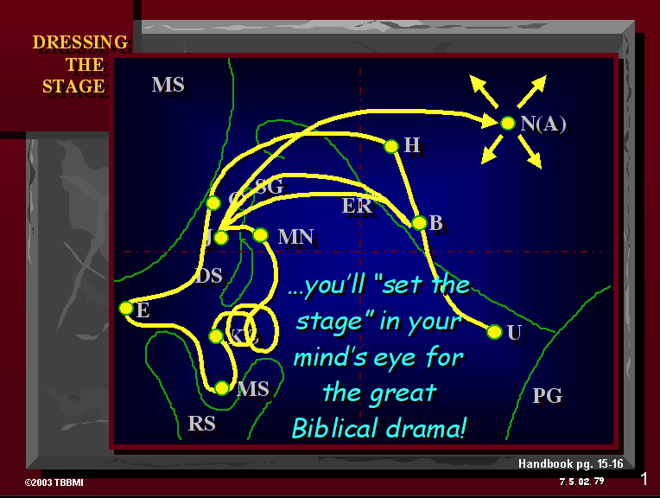
03
©2004 TBBMI
8.0.05a.

Slide 5
Библийн
суурь үндэс
Энэ бүхэн
хаанаас
эхлэв?
8.0.05a.
1
©2004 TBBMI
04

Slide 6



Нэхмэлийн машинаар
юм нэхье гэж бодъё л доо
Библийн цагалбарыг үндсэн материал гэж тооцъё
Сургалтын гарын авлага #08
8.0.05a.
© 2004 TBBMI
05

Slide 7
Библийн цагалбарын даавуу
7
4Х
3Н
Е
Б
A
И
M
И
A
Х
К
Ч
АРВАН ЧУХАЛ ҮГИЙГ ЗОХИОН БАЙГУУЛВАЛ
8.0.05a.
1
© 2004 TBBMI
06

Slide 8
Библийн цагалбарын даавуу
7
4Х
3Н
Е
Б
A
И
M
И
A
Х
К
Ч
БҮТЭЭЛ
АБРАХААМ
ИОСЕФ
МОСЕ
ИОШУА
АНАРХИ
ХААНЧЛАЛ
КОЛОНЧЛОЛ
ЧИМЭЭГҮЙ ҮЕ
ЕСҮС
8.0.05a.
© 2004 TBBMI
07

Slide 9
Библийн цагалбарын даавуу
7
4Х
3Н
Е
Б
A
И
M
И
A
Х
К
Ч
БҮТЭЭЛ
АБРАХААМ
ИОСЕФ
ЭЦСИЙН ҮЕ
МОСЕ
ИОШУА
АНАРХИ
ХААНЧЛАЛ
КОЛОНЧЛОЛ
ЧИМЭЭГҮЙ ҮЕ
ЕСҮС
8.0.05a.
© 2004 TBBMI
08

Slide 10
Библийн цагалбарын даавуу
7
ШИНЭ ГАЗАР, ШИНЭ ТЭНГЭР
ХРИСТИЙН ГАЗАР ДАХЬ
ХААНЧЛАЛ
4Х
3S
ХУРГАНЫ ХУРИМЫН ЗООГ
АГУУ ИХ ШИЙТГЭЛИЙН
СЭНТИЙ
Е
ХОЁР ДАХЬ ИРЭЛТ
Б
A
И
M
И
A
Х
К
Ч
БҮТЭЭЛ
АБРАХААМ
ИОСЕФ
ЭЦСИЙН ҮЕ
ЭЦСИЙН ҮЕ
МОСЕ
ИОШУА
АНАРХИ
ХААНЧЛАЛ
КОЛОНЧЛОЛ
ЧИМЭЭГҮЙ ҮЕ
ЕСҮС
8.0.05a.
4
© 2004 TBBMI
09

Slide 11
Библийн цагалбарын даавуу
7
ХУРГАНЫ ХУРИМЫН ЗООГ
ШИНЭ ГАЗАР, ШИНЭ ТЭНГЭР
4Х
3Н
ХРИСТИЙН ГАЗАР ДАХЬ
ХААНЧЛАЛ
АГУУ ИХ ШИЙТГЭЛИЙН
СЭНТИЙ
Е
ХОЁР ДАХЬ ИРЭЛТ
Б
A
И
M
И
A
Х
К
Ч
АБРАХАМЫН ГЭРЭЭ
ГАЗРЫН ГЭРЭЭ
ДАВИДЫН ГЭРЭЭ
ШИНЭ ГЭРЭЭ
8.0.05a.
5
© 2004 TBBMI
10

Slide 12
БИБЛИЙН ИЛЭРХИЙЛЛИЙН “ЯС МОД”
Нөхцөл шаардаагүй
Гэрээний хөтөлбөр
11

Slide 13
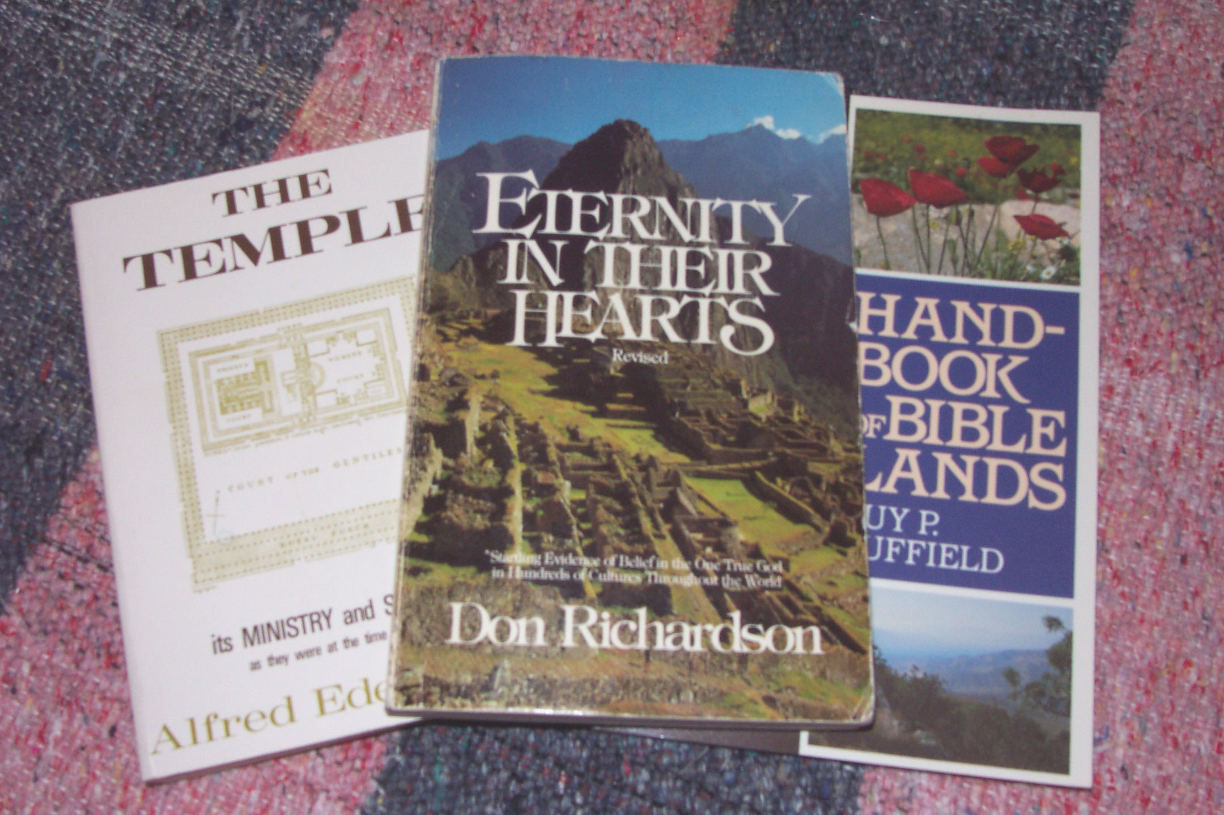
Библийн илэрхийллийн “яс мод”:
Нөхцөл шаардаагүй гэрээний хөтөлбөр
Don Richardson, Eternity in Their Hearts
12

Slide 14
Библийн илэрхийллийн “яс мод”:
Нөхцөл шаардаагүй гэрээний хөтөлбөр
Абрахамын Гэрээ … бол Библийн яс мод – Бурханы илэрхийлэх гэсэн илэрхийллийн онцгой хэлбэр. Энэ гэрээг үл тоох аливаа сургаал нь зайлшгүй байх ёстой яс модыг алга хийсэнтай адил.
Яг тодруулбал, яс модгүй байна гэсэн үг. Энэ нь Христэд итгэгчдийн хувьд хүлээн авсан ерөөлийг нь зөвхөн өөрийн улс орондоо бус мөн дэлхийн бусад улсад ч өгөх сэдлийг нь орхигдуулахыг санаархаж байгаа явдал юм.
Don Richardson, Eternity in Their Hearts
13
2

Slide 15
Библийн илэрхийллийн “яс мод”:
Нөхцөл шаардаагүй гэрээний хөтөлбөр
“ГЭМ”... ГЭДЭГ ҮГИЙН ТУХАЙД
Еврей болон Грекээр:
Биеэ буруу авч явах
Хорон явдал
Гэм нүгэл
Ёрын явдал
Зөрчил
Муу муухай ...
Сургалтын гарын авлага #10
14
8

Slide 16
Библийн илэрхийллийн “яс мод”:
Нөхцөл шаардаагүй гэрээний хөтөлбөр
Гэхдээ!…гэж та бодох байх л даа…
“ГЭМ”... ГЭДЭГ ҮГИЙН ТУХАЙД
Еврей болон Грекээр:
…БАЙ гэдэг үг хаанаасаа
гараад ирэв?
“байгаа үл онох.”
15
2

Slide 17
Библийн илэрхийллийн “яс мод”:
Нөхцөл шаардаагүй гэрээний хөтөлбөр
“ГЭМ”... ГЭДЭГ ҮГИЙН ТУХАЙД
Еврей болон Грекээр: “байгаа үл онох.”
БИЧЭЭС НЬ ТӨГС БАЙДЛЫН ЭГЦЛҮҮР ЮМ.
ТИЙМД БИБЛИЙГ ХАРЦГААЯ!
“Тиймээс тэнгэрлэг Эцэг тань төгс байдг шиг та нар мөн төгс бай.” Maтай 5:48
16
1

Slide 18
БУРХАНЫ СҮР ЖАВХЛАНТ НЭРС!
ААВ … ӨМГӨӨЛӨГЧ … ХҮЧИРХЭГ … АЛЬФА … АМЕНЬ … ЭРТ ЦАГТ … ТОСЛОГДСОН НЭГЭН … ЭЛЧ БА ТЭРГҮҮН ТАХИЛЧ … ЭЗЭНИЙ МУТАР … АМЬДРАЛЫГ ЭХЛҮҮЛЭГЧ … ИТГЭЛИЙН ЗОХИОЛЧ … ЭХЛЭЛ БА ТӨГСГӨЛ … ЕРӨӨГДСӨН БА ЦОРЫН ГАНЦ ЗАХИРАГЧ … МӨЧИР … АМИЙН ТАЛХ … БУРХАНЫ ТАЛХ … СҮЙТ ЗАЛУУ … ҮҮРИЙН ЦОЛМОН … ТЭРГҮҮН ХОНЬЧИН … СОНГОГДСОН НЭГЭН … ХРИСТ … БУРХАНЫ ХРИСТ … ЭЗЭН ХРИСТ … ХРИСТ БОЛ АМЬД БУРХАНЫ ХҮҮ … ТАЙВШРУУЛАГЧ … ЖАНЖИН … ИЗРАЙЛИЙН ӨМӨГ ТҮШИГ … ШАТААГЧ ГАЛ … ТУЛГЫН ЧУЛУУ … ЗӨВЛӨГЧ … БҮТЭЭГЧ … ЧӨЛӨӨЛӨГЧ … ҮНДЭСТЭНҮҮДИЙН ТЭМҮҮЛЭЛ … ХААЛГА … ЭЛ ШАДАЙ … МӨНХИЙН БУРХАН … ҮҮРДИЙН ЭЦЭГ … ӨӨРИЙГӨӨ БҮРЭН ТӨЛӨӨЛӨГЧ … ИТГЭМЖИТ БӨГӨӨД ҮНЭН … ИТГЭМЖИТ ГЭРЧ … ЭЦЭГ … БҮТЭЭЛИЙН ЭХНИЙХ … ЭХНИЙ ҮР ЖИМС … ҮНДЭС СУУРЬ … ТАТВАР ХУРААГЧ БОЛОН ГЭМТНҮҮДИЙН НАЙЗ … НАМУУН ШИВНЭЭ … БУРХАНЫ БЭЛЭГ … БУРХАНЫ АЛДАР … БУРХАН … ХҮЧИРХЭГ БУРХАН … БҮГДИЙН ДЭЭД БУРХАН … НАМАЙГ ХАРДАГ БУРХАН … САЙН ХОНЬЧИН … АГУУ ДЭЭД ТАХИЛЧ … АГУУ ХОНЬЧИН … ХӨТӨЧ … БИЕИЙН ТЭРГҮҮН … ЧУУЛГАНЫ ТЭРГҮҮН … МӨНХИЙН ТЭРГҮҮН ТАХИЛЧ … АРИУН НЭГЭН … ИЗРАЙЛИЙН АРИУН НЭГЭН … АРИУН СҮНС … НАЙДВАР … АВРАЛЫН ЭВЭР … БИ БОЛ … БУРХАНЫ ДҮР ТӨРХ … ӨӨРИЙГӨӨ ХАРУУЛАГЧ … ИММАНҮЕЛ … ЯАВЭЭ … ЕСҮС … ЕСҮС ХРИСТ БИДНИЙ ЭЗЭН … ШҮҮГЧ … ХААН … МӨНХИЙН ХААН … ХААДЫН ХААН … БҮХ ҮЕИЙН ХААН … БУРХАНЫ ХУРГА … СҮҮЛЧИЙН АДАМ … ХУУЛЬ ӨГӨГЧ … УДИРДАГЧ … АМЬДРАЛ … ДЭЛХИЙН ГЭРЭЛ … БҮРГЭД ЛУГАА АДИЛ … ТАЛЫН САРААН ЦЭЦЭГ … ИУДАГИЙН АРСЛАН … АМЬД ЧУЛУУ … АМЬД УС … ЭЗЭН … ХҮЧИРХЭГ ЭЗЭН БУРХАН … ЭЗЭН ЕСҮС ХРИСТ … БҮГДИЙН ЭЗЭН … АЛДРЫН ЭЗЭН … ЭЗДИЙН ЭЗЭН … ЗӨВТ БАЙДЛЫН ЭЗЭН … ХАЙР … ГАШУУДЛЫН ХҮН … ЭЗЭН … ЗУУЧЛАГЧ … ӨРШӨӨНГҮЙ БУРХАН … НАЗАРЫНХ … ДАВИДЫН УДАМ … ОМЕГА … ЦОРЫН ГАНЦ ХҮҮ … ДЭЭГҮҮР ӨНГӨРӨХ БАЯРЫН ХУРГА … БИДНИЙ АМАР ТАЙВАН … ВААРЧИН … БУРХАНЫ ХҮЧ … АМАР ТАЙВНЫ ЖОНОН … ЭШ ҮЗҮҮЛЭГЧ … АРИУСГАГЧ … БАГШ … БУРХАНЫ АЛДРЫН ГЭРЭЛ … АВРАГЧ … АМЬ БА ДАХИН АМИЛАЛ … ЗӨВТ НЭГЭН … ХАД … ДАВИДЫН ҮНДЭС … ШАРОНЫ САРНАЙ … БУРХАНЫ БҮТЭЭЛИЙН ЗАХИРАГЧ … ДЭЛХИЙН ХААДЫН ЗАХИРАГЧ … ИЗРАЙЛИЙН ЗАХИРАГЧ … ҮР … ЗАРЦ … СЭТГЭЛИЙН ХОНЬЧИН БА ХАРУУЛ … БАМБАЙ … ДАВИДЫН ХҮҮ … БУРХАНЫ ХҮҮ … ИАКОВЫН ОД … ЧУЛУУ … ЗӨВТ ХҮҮ … БАГШ … ЖИНХЭНЭ ГЭРЭЛ … ҮНЭН … ДАРС … БУРХАНЫ МЭРГЭН УХААН … ГАЙХАМШИГТ ЗӨВЛӨГЧ … ҮГ … БУРХАНЫ ҮГ.
ЕСҮС
ХРИСТ БОЛ ЭЗЭН
ХРИСТ БОЛ ЭЗЭН
ХРИСТ БОЛ ЭЗЭН
Сургалтын гарын авлага #11
Mary Foxwell Loeks, The Glorious Names of God
БИД БАЙГАА ОНОЖ УУ? ОНОСОНГҮЙ ЮУ?
17
8

Slide 19
Библийн илэрхийллийн “яс мод”:
Нөхцөл шаардаагүй гэрээний хөтөлбөр
“ГЭМ”... ГЭДЭГ ҮГИЙН ТУХАЙД
Хэн эдгээр шалгуураар хэмжиж чадах вэ?
Паул үүнийг маш
чадмагаар Ром 3:23-д
багцлан хэлжээ.
18
1

Slide 20
"Бүгд нүгэл үйлдсэнээр
Бурханы алдарт хүрдэггүй"
19

Slide 21
Библийн илэрхийллийн “яс мод”:
Нөхцөл шаардаагүй гэрээний хөтөлбөр
ХУУЧИН “ ”
ШИНЭ “ ”
ГЭРЭЭ
ХЭЛЭЛЦЭЭР
ГЭРЭЭ
ГЭРЭЭ
ХЭЛЭЛЦЭЭР
ГЭРЭЭ
WILL
WILL
ХҮСЭЛ
Сургалтын гарын авлага #12
ГЭРЭЭ
ГЭРЭЭ
ХЭЛЭЛЦЭЭР
ГЭРЭЭ
20
19

Slide 22
Библийн илэрхийллийн “яс мод”:
Нөхцөл шаардаагүй гэрээний хөтөлбөр
ЭРТНИЙ
ГЭРЭЭНҮҮД
БОЛОН ХЭЛЭЛЦЭЭРҮҮД
21

Slide 23
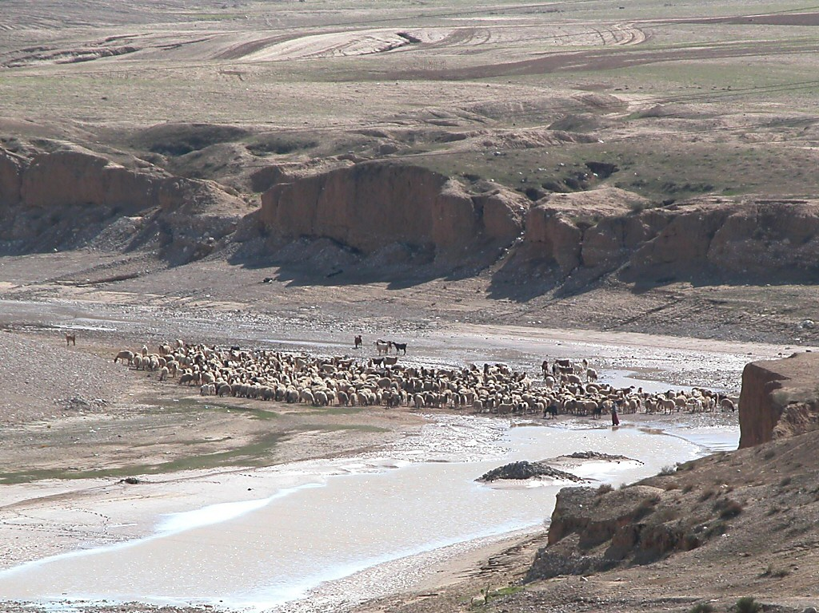
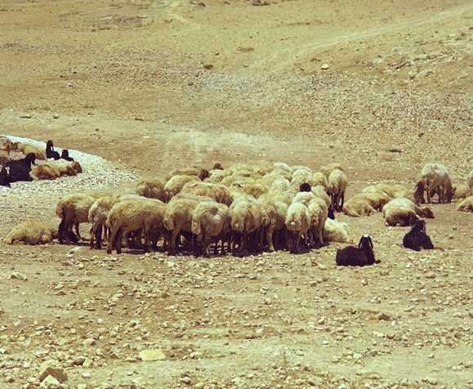
Библийн илэрхийллийн “яс мод”:
Нөхцөл шаардаагүй гэрээний хөтөлбөр
ЭРТНИЙ ГЭРЭЭНҮҮД
СУРГАЛТЫН ГАРЫН АВЛАГА #13
22
1

Slide 24
Езра 10:19; Eзек. 17:18
Библийн илэрхийллийн “яс мод”:
Нөхцөл шаардаагүй гэрээний хөтөлбөр
ЭРТНИЙ ГЭРЭЭНҮҮД
• ГAР
23

Slide 25
Рут 4:8
Библийн илэрхийллийн “яс мод”:
Нөхцөл шаардаагүй гэрээний хөтөлбөр
ЭРТНИЙ ГЭРЭЭНҮҮД
• ГAР
• ГУТАЛ
24

Slide 26
Лeв. 2:13; Тоо. 18:19; 2 Шастир 13:5
Библийн илэрхийллийн “яс мод”:
Нөхцөл шаардаагүй гэрээний хөтөлбөр
ЭРТНИЙ ГЭРЭЭНҮҮД
• ГAР
• ГУТАЛ
• ДAВС
25

Slide 27
Эхлэл 15
Библийн илэрхийллийн “яс мод”:
Нөхцөл шаардаагүй гэрээний хөтөлбөр
Сургалтын гарын авлага #13
ЭРТНИЙ ГЭРЭЭНҮҮД
[Бурхан] газарт бууж, Абрахаамтай албан хэлэлцээр (Абрахамын гэрээ) хийв (үгчилвэл. “таслав”). Өөрөөс нь агуу нэгэн байхгүй тул Бурхан өөрөөрөө “тангарагласан” (гэрээ баталсан) юм. “Өөрөөрөө тангараглаж” (Еврей 6:13). Өөрөөр хэлбэл, энэ нь нэг талын гэрээ байсан юм. Тийм учраас амлалтууд нь туйлын үнэн байх нь гарцаагүй юм”. Walvoord/Zuck, The Bible Knowledge Commentary
“Цусан гэрээ” нь гэрээнд нэгдсэн аль нэг талын үхэл хүртэл ганбат холбогдсон байдаг.
X
X
X
X
X
X
X
X
X
X
X
X
• ЦУС
26
5

Slide 28

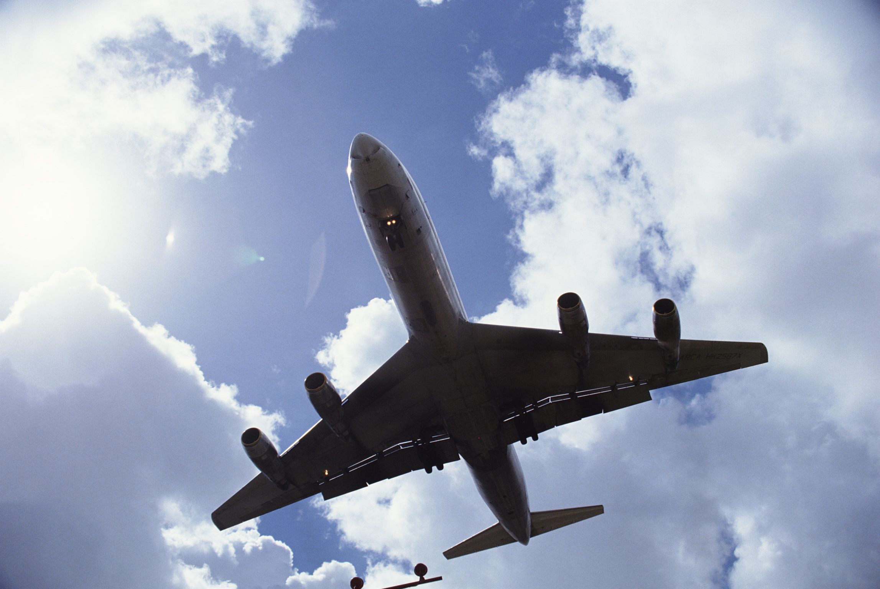

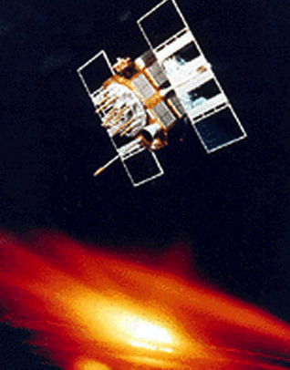
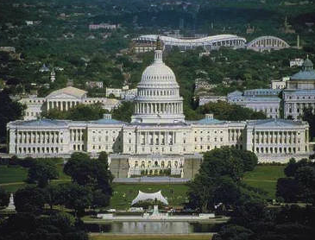

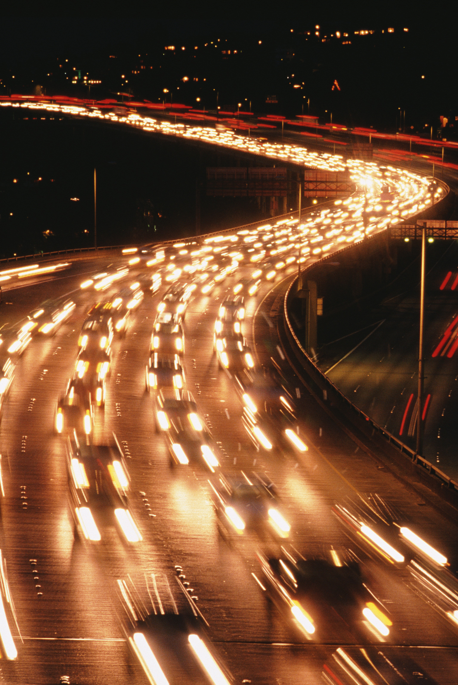
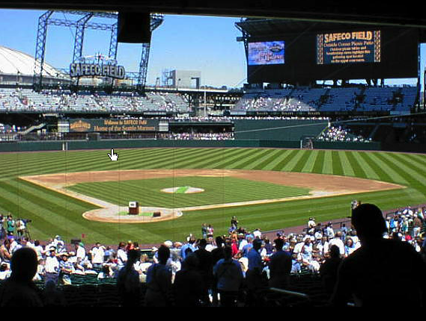
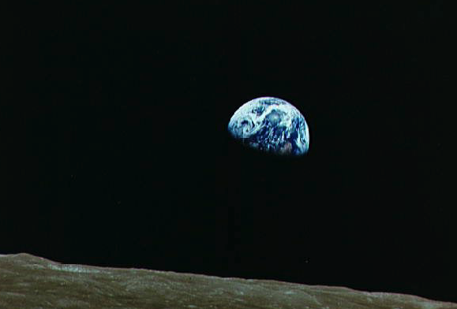
ЭНЭ БҮГДИЙГ ЮУ НЭГТГЭЖ БАРЬДАГ ВЭ?
27
1

Slide 29
НЭГДСЭН УЛСЫН ҮНДСЭН ХУУЛЬ Америкчуудын гол ЯС МОД юм
28

Slide 30
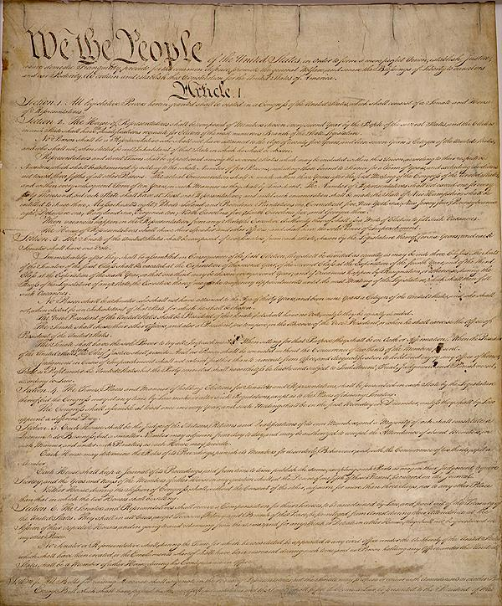
ХУВЬ ХҮН БОЛ ЗАСГИЙН ГАЗАР ХООРОНДЫН ХУУЛЬ ЁСНЫ ОЙЛГОЛЦЛЫН ГЭРЭЭ
НЭГДСЭН УЛСЫН ҮНДСЭН ХУУЛЬ Америкчуудын гол ЯС МОД юм
29
1

Slide 31
Дуудлага
Кадеш-Барнеа
С - Д - С
Сайн мэдээ
40
Синай
ЗАХИДАЛ
Иерехо
ХУВААГДАЛ
430
ЧӨЛӨӨЛӨЛТ
ЧУУЛГАН
70 ЖИЛ
ИЗРАЙЛЬ
ЭШ ҮЗҮҮЛЭГЧ
J - E
ҮЙЛС
БООЛЧЛОЛ
ШҮҮГЧ НАР
ИУДА
350
Г - Ү - Е
И - И
ИЛЭРХИЙЛЭЛ
12 ОВОГ
M - C - C
З - E - Н
5 НОМЛОЛ
3 АЯЛАЛ
30

Slide 32
ДУУДЛАГА
КАДЕШ-БАРНЕА
С - Д - С
САЙН МЭДЭЭ
40
СИНАЙ
ЗАХИДАЛ
ИЕРЕХО
ХУВААГДАЛ
БОЛОН
430
ЧӨЛӨӨЛӨЛТ
ЧУУЛГАН
70 ЖИЛ
ЭЗЭН ЕСҮС ХРИСТИЙН ҮЙЛЧЛЭЛ
ИЗРАЙЛЬ
ЭШ ҮЗҮҮЛЭГЧ
J - E
ҮЙЛС
БООЛЧЛОЛ
ШҮҮГЧ НАР
ИУДА
350
Г - Ү - Е
И - И
ИЛЭРХИЙЛЭЛ
12 ОВОГ
M - C - C
З - E - Н
5 НОМЛОЛ
3 АЯЛАЛ
31

Slide 33
ДУУДЛАГА
КАДЕШ-БАРНЕА
S - D - S
САЙН МЭДЭЭ
40
СИНАЙ
ЗАХИДАЛ
ИЕРЕХО
ХУВААГДАЛ
БОЛОН
430
ЧӨЛӨӨЛӨЛТ
ЧУУЛГАН
70 ЖИЛ
ЭЗЭН ЕСҮС ХРИСТИЙН ҮЙЛЧЛЭЛ
ИЗРАЙЛЬ
ЭШ ҮЗҮҮЛЭГЧ
J - E
ҮЙЛС
БООЛЧЛОЛ
ШҮҮГЧ НАР
ИУДА
350
L - S - B
ЭНЭ БҮХ ҮЙЛ ЯВДЛЫГ ЮУ ХОЛБОЖ БАЙНА ВЭ?
I - I
ИЛЭРХИЙЛЭЛ
12 ОВОГ
M - C - C
Z - E - N
5 НОМЛОЛ
3 TREKS...
31

Slide 34
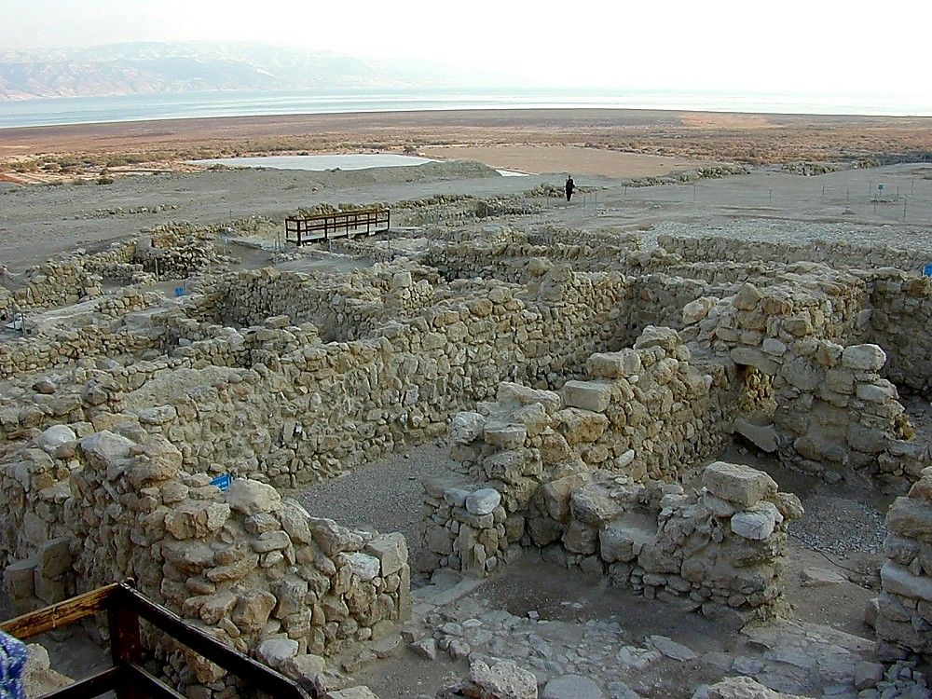
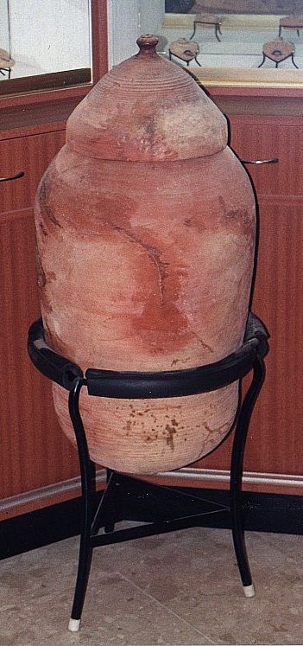
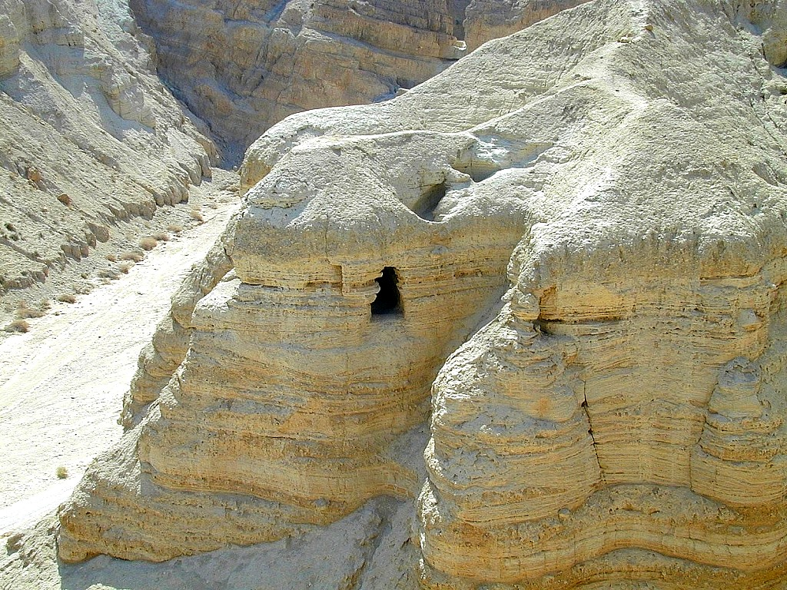
СӨНӨСӨН ТЭНГЭСИЙН НУУГДМАЛ БИЧЭЭС
ЭРТНИЙ КУМРАН ТОСГОНЫ ТУУРЬ НЬ
ЕССЕНЧҮҮД СӨНӨСӨН ТЭНГЭСИЙН ЭРГЭЭР БАЙСНЫГ БАТАЛДАГ
33
2

Slide 35
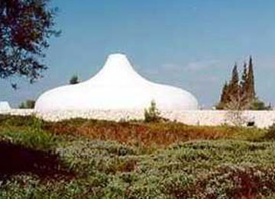

Номын өргөө,
Израйлийн үндэсний музей
Иерусалим, Израйль
8.0.05a.
2
©2004 TBBMI
34

Slide 36
Номын өргөө,
Израйлийн үндэсний музей
Иерусалим, Израйль
Номын өргөөний дотор
8.0.05a.
©2004 TBBMI
35

Slide 37
АБРАХАМЫН ГЭРЭЭ
Сургалтын гарын авлага #14
8.0.05a.
1
©2004 TBBMI
36

Slide 38
АБРАХАМЫН ГЭРЭЭ
Библийн илэрхийллийн
“яс мод”:
Нөхцөл шаардаагүй гэрээний хөтөлбөр
ЭНДЭЭС ЭХЭЛЖ БАЙНА!
8.0.05a.
©2004 TBBMI
37

Slide 39
Абрахамын дуудлага
Эх 12:1-3
Гэрээ
Эх: 15:9-18
АБРАХАМЫН ГЭРЭЭ
Библийн илэрхийллийн
“яс мод”:
Нөхцөл шаардаагүй гэрээний хөтөлбөр
ЭНДЭЭС ЭХЭЛЖ БАЙНА!
8.0.05a.
2
©2004 TBBMI
38

Slide 40
Эхлэл 12: 1-3
АБРАХАМЫН ГЭРЭЭНИЙ АМЛАЛТУУД
¹ ЭЗЭН Абрамд айлдсан нь
—Чи төрсөн нутгаа, Төрөл садангаа,
Эцгийнхээ гэрийг орхиж,
Миний чамд зааж өгөх газар уруу яв.
ГАЗАР
² Би чамайг аугаа их үндэстэн болгож,
Чамайг ерөөн, Алдар нэрийг
чинь аугаа их болгоно.
Тэгээд чи ерөөлийн үндэс болно.
ҮР
АБРАХАМ
ДУУДЛАГА
Г - Ү - Е
³ Чамайг ерөөгчдийг Би ерөөж,
Чамайг хараагч нэгнийг Би хараана.
Газар дэлхий дээрх
бүх үндэстэн чамаар
дамжуулан ерөөгдөнө гэв.
I - I
J - E
12
ЕРӨӨЛ
39
8

Slide 41
АБРАХАМЫН ГЭРЭЭ
Абрахамын дуудлага Эх 12:1-3
Гэрээ
Эх 15:9-18
ГАЗАР
ҮР
ЕРӨӨЛ
Эх 12:1
Эх 12:2
Эх 12:3
Библийн илэрхийллийн “яс мод”.
8.0.05a.
2
©2004 TBBMI
40

Slide 42
Эхлэл 12: 1-3
АБРАХАМЫН ГЭРЭЭНИЙ АМЛАЛТУУД
1 ЭЗЭН Абрамд айлдсан нь —Чи төрсөн нутгаа, Төрөл садангаа, Эцгийнхээ гэрийг орхиж, Миний чамд зааж өгөх газар уруу яв.
2 Би чамайг аугаа их үндэстэн болгож, Чамайг ерөөн, Алдар нэрийг чинь аугаа их болгоно. Тэгээд чи ерөөлийн үндэс болно.
3 Чамайг ерөөгчдийг Би ерөөж, Чамайг хараагч нэгнийг Би хараана. Газар дэлхий дээрх бүх үндэстэн чамаар дамжуулан ерөөгдөнө гэв.
Эдгээр үсгийг
дахин нэг харъя
41

Slide 43
Эхлэл 12: 1-3
АБРАХАМЫН ГЭРЭЭНИЙ АМЛАЛТУУД
1 ЭЗЭН Абрамд айлдсан нь —Чи төрсөн нутгаа, Төрөл садангаа, Эцгийнхээ гэрийг орхиж, Миний чамд зааж өгөх газар уруу яв.
2 Би чамайг аугаа их үндэстэн болгож, Чамайг ерөөн, Алдар нэрийг чинь аугаа их болгоно. Тэгээд чи ерөөлийн үндэс болно.
3 Чамайг ерөөгчдийг Би ерөөж, Чамайг хараагч нэгнийг Би хараана. Газар дэлхий дээрх бүх үндэстэн чамаар дамжуулан ерөөгдөнө гэв.
Эдгээр үгсийн үнэ цэнийг бид үнэхээр тоодог уу?
42

Slide 44
Эхлэл 12: 1-3
АБРАХАМЫН ГЭРЭЭНИЙ АМЛАЛТУУД
¹ ЭЗЭН Абрамд айлдсан нь
—Чи төрсөн нутгаа, Төрөл садангаа,
Эцгийнхээ гэрийг орхиж,
Миний чамд зааж өгөх газар уруу яв.
² Би чамайг аугаа их үндэстэн болгож,
Чамайг ерөөн, Алдар нэрийг
чинь аугаа их болгоно.
Тэгээд чи ерөөлийн үндэс болно.
³ Чамайг ерөөгчдийг Би ерөөж,
Чамайг хараагч нэгнийг Би хараана.
Газар дэлхий дээрх
бүх үндэстэн чамаар
дамжуулан ерөөгдөнө гэв.
39
8

Slide 45
Эхлэл 12: 1-3
АБРАХАМЫН ГЭРЭЭНИЙ АМЛАЛТУУД
Эдгээр үгс Абрахамын үед хүчинтэй байсан шигээ одоо ч хүчинтэй юу?
1 ЭЗЭН Абрамд айлдсан нь —Чи төрсөн нутгаа, Төрөл садангаа, Эцгийнхээ гэрийг орхиж, Миний чамд зааж өгөх газар уруу яв.
2 Би чамайг аугаа их үндэстэн болгож, Чамайг ерөөн, Алдар нэрийг чинь аугаа их болгоно. Тэгээд чи ерөөлийн үндэс болно.
3 Чамайг ерөөгчдийг Би ерөөж, Чамайг хараагч нэгнийг Би хараана. Газар дэлхий дээрх бүх үндэстэн чамаар дамжуулан ерөөгдөнө гэв.
Өөрөөр хэлбэл… ХЭРЭВ ҮГҮЙ БОЛ … Библийн ямар хэсгийг одоо ч хүчинтэй хэмээн үзэх вэ?
44
1

Slide 46
Эхлэл 12: 1-3
АБРАХАМЫН ГЭРЭЭНИЙ АМЛАЛТУУД
1 ЭЗЭН Абрамд айлдсан нь —Чи төрсөн нутгаа, Төрөл садангаа, Эцгийнхээ гэрийг орхиж, Миний чамд зааж өгөх газар уруу яв.
2 Би чамайг аугаа их үндэстэн болгож, Чамайг ерөөн, Алдар нэрийг чинь аугаа их болгоно. Тэгээд чи ерөөлийн үндэс болно.
3 Чамайг ерөөгчдийг Би ерөөж, Чамайг хараагч нэгнийг Би хараана. Газар дэлхий дээрх бүх үндэстэн чамаар дамжуулан ерөөгдөнө гэв.
ЗА ТЭГВЭЛ, ОДОО Ч ХҮЧИНТЭЙ БАЙГАА ГЭРЭЭ БАЙНА УУ?
45

Slide 47
АБРАХАМЫН ГЭРЭЭ
Абрахамын дуудлага Эх 12:1-3
Гэрээ
Эх 15:9-18
Мөнхийн
Эх 13:15
ГАЗАР
ҮР
ЕРӨӨЛ
Эх 12:1
Эх 12:2
Эх 12:3
Библийн илэрхийллийн “яс мод”.
8.0.05a.
©2004 TBBMI
46

Slide 48
МӨНХИЙН ...Эхлэл 13:15
¹⁵ Чамд харагдаж байгаа тэр бүх газар нутгийг Би чамд болон чиний үр хүүхдүүдэд үүрд өгнө.
47
1

Slide 49
АБРАХАМЫН ГЭРЭЭ
Абрахамын дуудлага Эх 12:1-3
Гэрээ
Эх 15:9-18
МӨНХИЙН
ШУУД УТГААРАА
Эх 13:15
Эх 13:14-16
ГАЗАР
ҮР
ЕРӨӨЛ
Эх 12:1
Эх 12:2
Эх 12:3
Библийн илэрхийллийн “яс мод”.
8.0.05a.
©2004 TBBMI
48

Slide 50
ШУУД УТГААРАА ...Эхлэл 13:14-17
¹⁴Лотыг Абрамаас салж явсны дараа ЭЗЭН Абрамд —Чи хараагаа өргөн, одоо байгаа газраасаа хойд, урд, баруун, зүүн зүг уруу харагтун.
49

Slide 51
ШУУД УТГААРАА...Эхлэл 13:14-17
¹⁵Чамд харагдаж байгаа тэр бүх газар нутгийг Би чамд болон чиний үр хүүхдүүдэд үүрд өгнө.
50

Slide 52
ШУУД УТГААРАА...Эхлэл 13:14-17
¹⁶ Би бас чиний үр хүүхдүүдийг газар шороо мэт болгоно. Хэрэв хүн газар шороог тоолж чаддаг бол, чиний үр хүүхдүүдийг ч тоолж чадмуй.
51

Slide 53
ШУУД УТГААРАА...Эхлэл 13:14-17
¹⁷Босоод, энэ газар нутгаар хөндлөн гулд явж үз. Учир нь Би түүнийг чамд өгнө гэв.
52
1

Slide 54
АБРАХАМЫН ГЭРЭЭ
Абрахамын дуудлага Эх 12:1-3
Гэрээ
Эх 15:9-18
МӨНХИЙН
ШУУД УТГААРАА
НӨХЦӨЛГҮЙ
Эх 13:15
Эх 13:14-16
Эх 15:9-18
ГАЗАР
ҮР
ЕРӨӨЛ
Эх 12:1
Эх 12:2
Эх 12:3
Библийн илэрхийллийн “яс мод”
8.0.05a.
©2004 TBBMI
53

Slide 55
ХОЁР ЧУХАЛ НАЙРЛАГА
НӨХЦӨЛ БҮХИЙ ЗӨВШИЛЦӨЛ...
“БИ ҮҮНИЙГ ХИЙНЭ...
ХЭРЭВ ЧИ TҮҮНИЙГ ХИЙВЭЛ.”
НӨХЦӨЛ ҮГҮЙ ЗӨВШИЛЦӨЛ...
“БИ ЯМАР Ч БАЙСАН ҮҮНИЙГ ЭСВЭЛ ТҮҮНИЙГ ХИЙНЭ
ТУХАЙН ҮЕД ЧИ ЯМАР Ч ЗҮЙЛ
ХИЙЖ БАЙСАН”
54
5

Slide 56
НӨХЦӨЛГҮЙ...
Эхлэл 15: 9-18*
¹⁷Нар шингэж харанхуй болох үед утаат зуух болон нөгөө хуваагдсан махнуудыг дайран гарсан галт бамбар үзэгджээ.
*Энэ бол цусан гэрээний хэсэг
55
2

Slide 57
НӨХЦӨЛГҮЙ...
Эхлэл 15: 9-18*
¹⁸Тэр өдөр ЭЗЭН Абрамтай гэрээ байгуулж —Би энэ газрыг Египет мөрнөөс их мөрөн Евфрат хүртэл Чиний үр удмынханд өгсөн билээ.
56

Slide 58
Өмнө нь хэлсэнчлэн, Абрахамын гэрээ нь нэг талын цусан гэрээн дээр үндэслэсэн Бурхан болон Түүний найз Абрахамын хооронд тогтоосон ойлголцол байлаа.
Еврей 6
¹³Учир нь Бурхан Абрахамд амлалт өгөхдөө Өөрөөсөө агуу хэнээр ч тангараглах боломжгүйгээс хойш Өөрөөрөө тангараглаж,
8.0.05a.
2
©2004 TBBMI
57

Slide 59
^{Тэгвэл...}
Амлалтууд нь хугацааны хувьд мөнхийн, утгын хувьд шууд утгаараа, мөн биелэлтийн хувьд нөхцөлгүй юм байна.
мөнхийн
шууд утгаараа
нөхцөлгүй
8.0.05a.
4
©2004 TBBMI
58

Slide 60
Эцэст нь ...
Тэгээд Абрам ЭЗЭНд итгэсэнд ЭЗЭН түүнийг зөвт байдалд тооцуулав.
Эхлэл 15:6
59
3

Slide 61

МОСЕТЭЙ ХИЙСЭН БУРХАНЫ ОНЦГОЙ ТОХИРОЛЦОО/ГЭРЭЭ
I
II
III
IV
V
VI
VII
VIII
IX
X
ХУУЧИН ГЭРЭЭНИЙ
ЕГИПЕТЭЭС ГАРСАН НЬ НОМООС
“МОСЕГИЙН ГЭРЭЭ”
ЭНЭ ГЭРЭЭ ЮУНЫ ТУХАЙ ӨГҮҮЛДЭГ ВЭ?
8.0.05a.
3
©2004 TBBMI
60

Slide 62
I
II
III
IV
V
VI
VII
VIII
IX
X
Сургалтын гарын авлага #15
61

Slide 63
8.0.05a.
©2004 TBBMI
62

